Slide 1
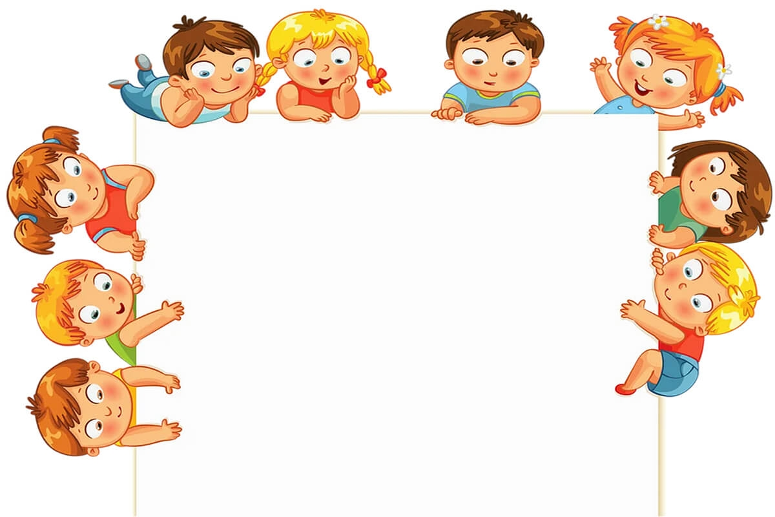
Интерактивная логопедическая игра
«СКАЖИ ПО-ДРУГОМУ»
7 тип
слоговой структуры слова
Подготовила : учитель-логопед
МБДОУ № 29 г. Калуги
Логошина Ирина Сергеевна

Slide 2
Упражнение «ОБРАЗУЙ СЛОВА».
Цель:
Учить четко произносить слова слоговой структуры 7-го типа при образовании имен прилагательных от имен существительных с помощью различных суффиксов.
Расширять и активизировать словарный запас.
Ход игрового упражнения.
Взрослый произносит словосочетание и дает образец образования относительного прилагательного. Затем просит ребенка изменить словосочетания по предложенному образцу.
При создании данной игры использовался дидактический материал из пособия
Четверушкина Н.С. Слоговая структура слова: система коррекционных упражнений для детей 5-7 лет. Практическое пособие для логопедов, воспитателей и родителей. М.: «Издательство гном и Д» 2001. — 96 с.
Изображения взяты из интернета

Slide 3
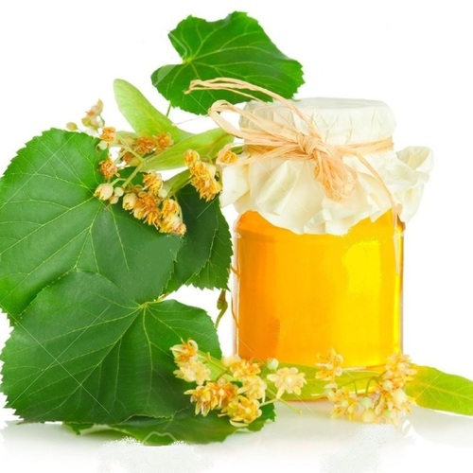
Мед из липы – липовый мед.

Slide 4
Василек с поля – полевой василек.

Slide 5
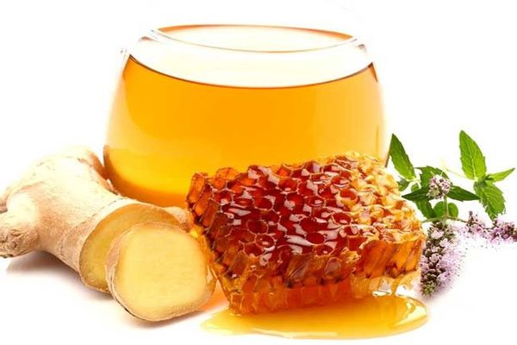
Напиток из меда – медовый напиток.

Slide 6
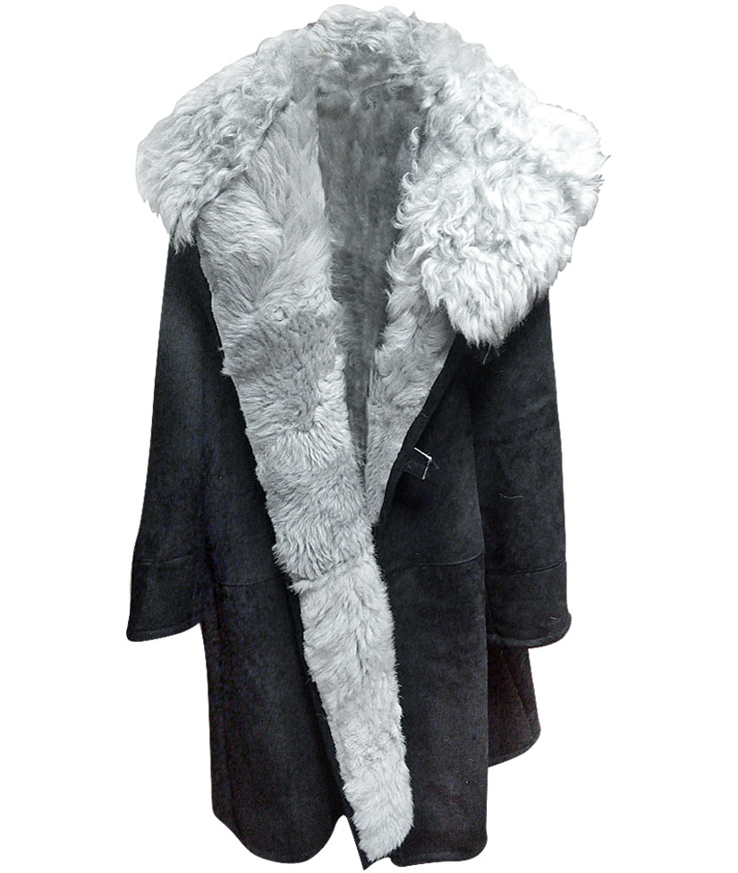
Тулуп из меха – меховой тулуп.

Slide 7
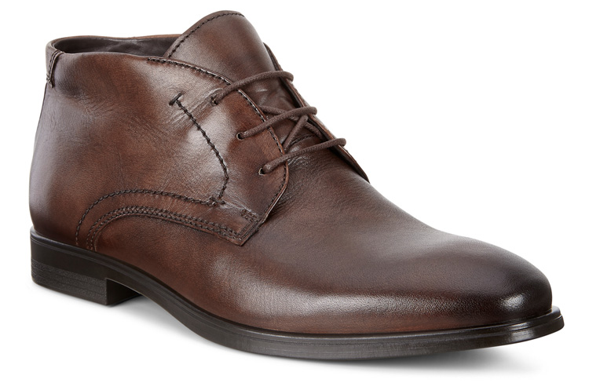
Ботинок из кожи – кожаный ботинок.

Slide 8
Суп из курицы – куриный суп.

